Slide 1
Mentální modely
(mentální modely a chyby)
Tomáš Bouda
KISK 2012 Komunikace Člověk-počítač

Slide 2
Dobrý design budeme dělat tehdy, když víme…
Co nám umožňuje rozhraní rychle ovládnout/naučit se ho používat?
Co vede k chybám?

Slide 3
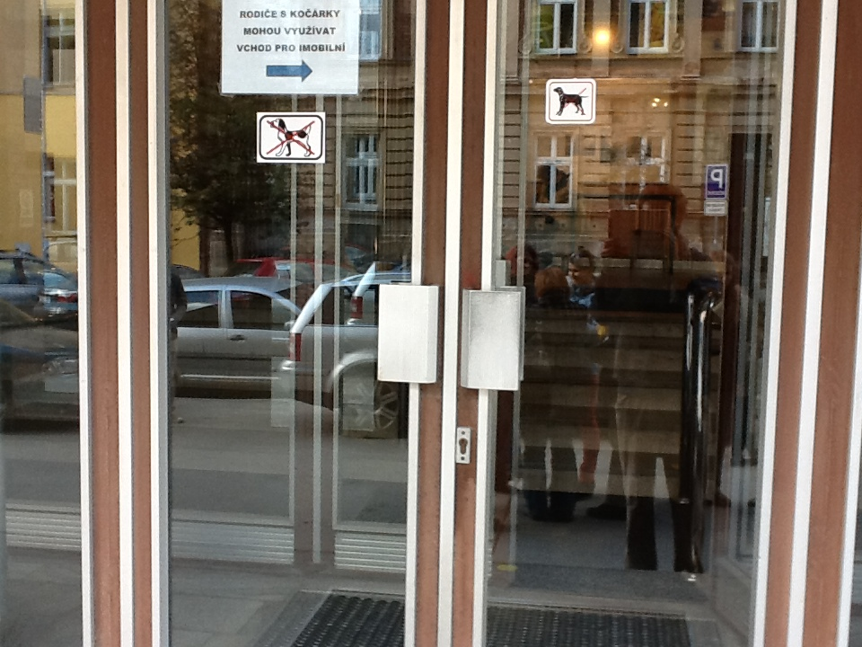
Příklad s dveřmi
Notes:
Každý den v roce je jedna z části dveří zavřená. Proč jsou na dveřích stejná madla. Proč nechává škola dělat studenty tolik chyb? Řešení: jedno madlo oddělat.

Slide 4
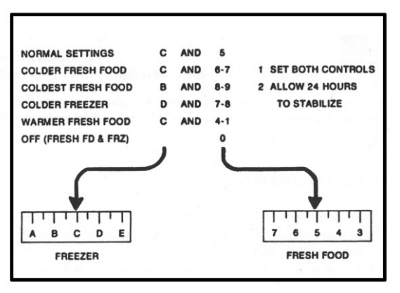
Příklad s ledničkou a mrazákem
Zdroj: NORMAN, Donald A. Design pro každý den. 1. vyd. v českém jazyce. Praha: Dokořán, 2010, 271 s. ISBN 978-80-7363-314-1.
Notes:
Nakreslit dva mentální modely
Jak by ovládání pochopil běžný spotřebitel – dva oddělené mrazící přístroje.
Jak je vytvořil designér – jeden mrazící přístroj a přesměrovač.

Slide 5
Problém je v odlišných mentálních modelech
Design by měl signalizovat ten pravý mentální model.
  Uživatelé si mentální model vytvářejí na základě používání rozhraní.
  Designéři si často myslí, že uživatelé automaticky mají ten samý mentální model.
  Často tomu tak není.
Notes:
Nakreslit mentální modely – (designérův mentální model, uživatelský mentální model, systémový mentální model): http://www.interaction-design.org/images/figures/mental_models.gif
Jak by tento problém vyřešili studenti? (dvě oddělené ovládání nebo přidaný diagram, jak je lednička vlastně ovládána)
Je třeba, aby do tvorby designu byli přizvání uživatelé a aby bylo zajištěno, že designér má stejný mentální model, jaký má uživatel).

Slide 6
Odlišné mentální modely způsobují:
Nepochopení
Malou výkonost systému
Chyby
Frustraci…
Atd.

Slide 7
Jak vznikají mentální modely?
- Lidé rozumějí novým věcem na základě minulých zkušeností.
  „Office je jaké psací stroj.“
- Disponujeme mentálními modely našeho chování, chování našich přátel, funkčností věcí, softwarových řešení apod.
- Naše modely jsou neúplné, nekonzistentní, často se mění a jsou ovlivněné předsudky.
Zdroj: CARROLL, John M., Judith Reitman OLSON a Nancy S. ANDERSON. Mental Models in Human-Computer Interaction. Research Issues about What the User of Software Knows. (Washington, District of Columbia,: Workshop on Software Human Factors: Users' Mental Models May (15-16, )., 1984. Dostupné z: http://books.google.cz/books?id=mTgrAAAAYAAJ&dq=Carroll+Olsen+Mental+Models&lr=&source=gbs_navlinks_s

Slide 8
Mentální modely v GUI
Využíváním správných mentálních modelů při designu aplikací a webů zvýšíte úspěšnost projektu.

Slide 9
Dva druhy chyb
Mentální modely způsobují chyby.
Zkraty (Slips) Vs. Omyly (Mistakes)

Slide 10
Zkraty
Nevědomé chyby
Náš mentální model, který jsme si vytvořili, je správný, bohužel jsme udělali nevědomou zkratovitou chybu.
Nahodilé stisknutí špatného tlačítka.
Notes:
Například chci zmáčknout správný knoflík, ale omylem zmáčknu knoflík jiný…
Mobil pro seniory.

Slide 11
Zkraty
Odhalujeme pozorováním
Zkraty odstraníme, když vylepšíme graficky a vizuálního designu (větší tlačítka).
Notes:
Například chci zmáčknout správný knoflík, ale omylem zmáčknu knoflík jiný…
Mobil pro seniory.

Slide 12
Omyly
Vědomé chyby
Máme osvojený špatný mentální model a konáme podle něj.
Jsme přesvědčeni, že když odbočíme na příští křižovatce doprava, dostaneme se tam, kam chceme. Bohužel, odbočili jsme o jednu ulici dříve.

Slide 13
Omyly
Špatně odhalitelné
Neznáme příčinu
Napravíme je poskytováním lepší zpětné vazby nebo rozšířením o další možností.
Zviditelňujeme – poskytujeme evidentnější afordance rozhraní.

Slide 14
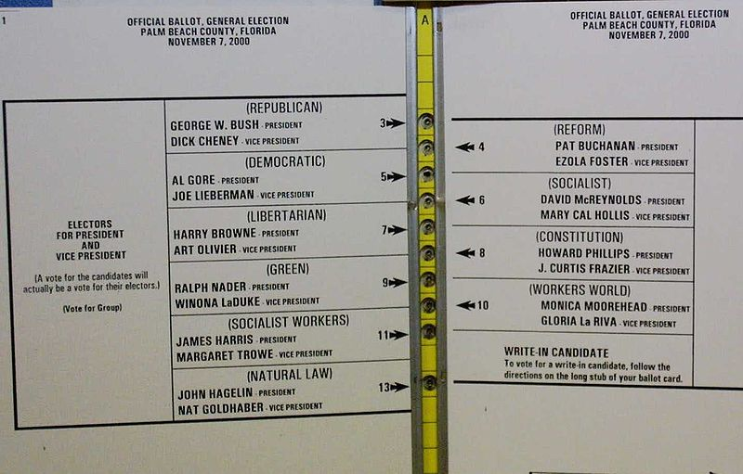
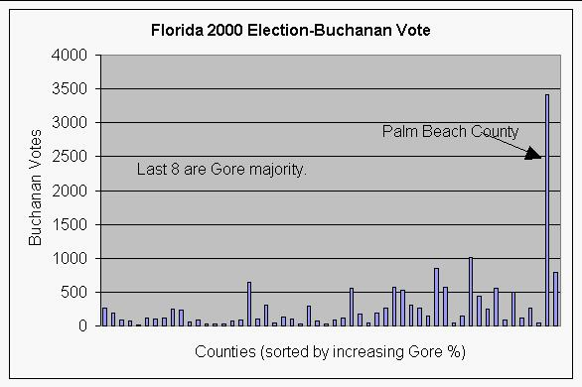
Jaké je zde nebezpečí chyby?
Zdroj: http://en.wikipedia.org/wiki/File:Butterfly_large.jpg a http://arts.bev.net/roperldavid/politics/fl2000.htm
Notes:
Omyl – mentální model, který jsme si o hlasovacím lístku vytvořili je špatný, proto špatně kroužkujeme.
Řešení – standardizace a elektronické hlasování.

Slide 15
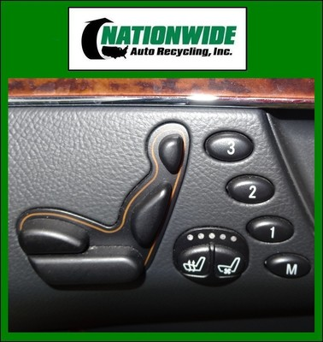
Dobrým mapováním předcházíme omylům
Mercedes s500

Slide 16
Přímá manipulace usnadňuje:
Využívání metafor z reálného prostředí.
Fyzické metafory v GUI umožňují poznat, jak jednotlivé objekty fungují.
Rozhrání samo prozrazuje, jak jej používat.

Slide 17
Propast tu bude vždy
Technologie má přinášet něco nového a užitečného… inovativního a na to nejsme zvyklí.
Propast mezi technologiemi a reálným světem tu bude vždy.
Reálný svět
Našim úkolem je tuto
propast minimalizovat.
Technologie

Slide 18
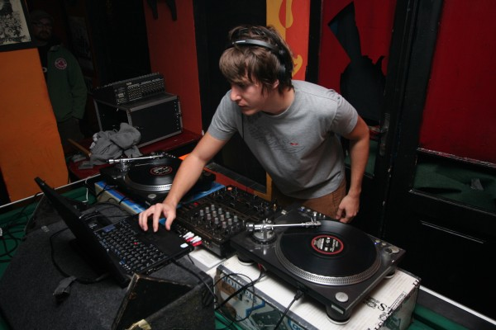
Přemostění propastí
Zdroj: http://www.tabacka.sk/sk/show/486-dj-workshop

Slide 19
Děkuji za pozornost
Tomáš Bouda
boudatomas@gmail.com
KISK 2012 Komunikace Člověk-počítač

